Slide 1
LA ENSEÑANZA DE LA FILOSOFÍA DE LOS VALORES PARA EL DESARROLLO DE LA RESPONSABILIDAD MORAL
EDUARDO JOSÉ RAMÍREZ OLIVERA
LICENCIATURA EN FILOSOFÍA Y EDUCACIÓN RELIGIOSA
UNIVERSIDAD SANTO TOMÁS
2015

Slide 2
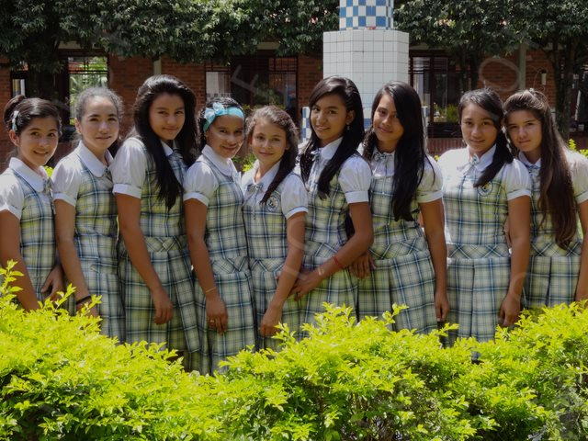
LA ENSEÑANZA DE LA FILOSOFÍA DE LOS VALORES PARA EL DESARROLLO DE LA RESPONSABILIDAD MORAL
Contextualización
Planteamiento del problema
Justificación
objetivos
Marco referencial
Diseño metodológico
Hallazgos
Propuesta pedagógica
Conclusiones

Slide 3
Contextualización
COLEGIO: INSTITUTO ORIENTAL FEMENINO
Carácter: público
Orientación formativa: Humano Cristiano.
Ubicación: Zona urbana de Tame- Arauca
Formación académica: comercial
Regencia: religiosas Hijas de la Misericordia.

Slide 4
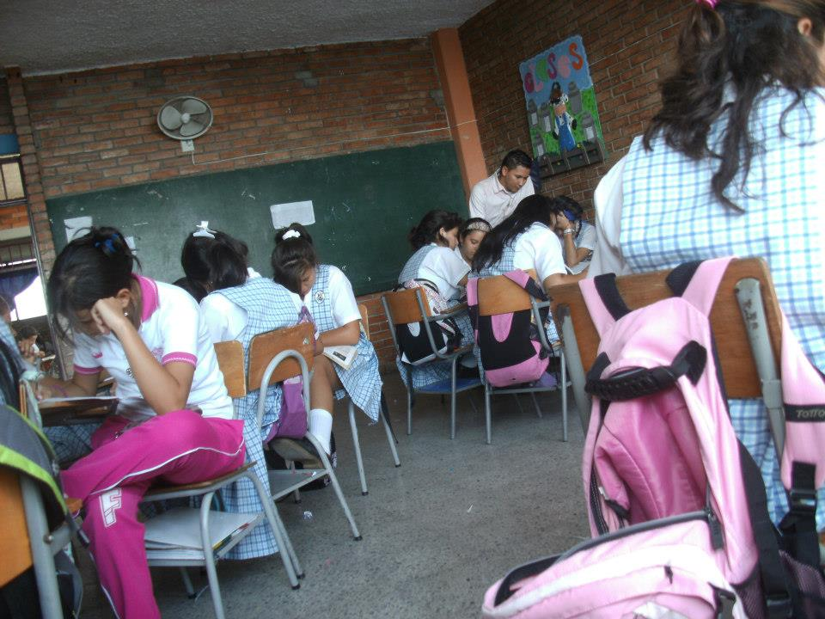
Planteamiento del problema
¿Cómo fortalecer la enseñanza de la filosofía de los valores para el desarrollo de la responsabilidad moral de las estudiantes de la institución educativa Instituto Oriental Femenino del municipio de Tame Arauca?

Slide 5
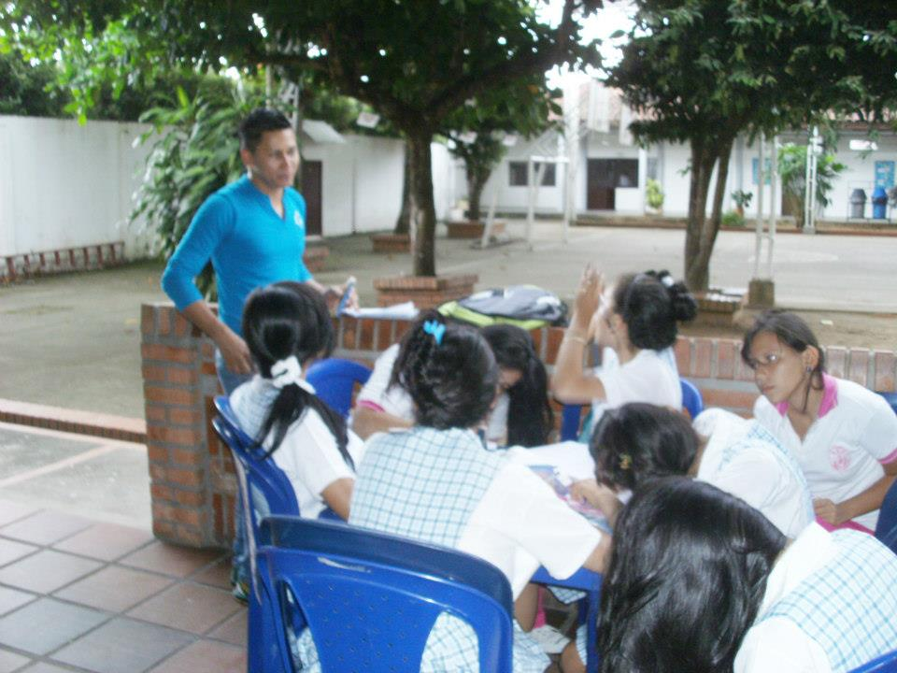
Justificación
La elaboración de este proyecto fue de vital importancia para la comunidad educativa objeto de estudio y de manera especial para la sociedad actual, debido a que las aulas de clase son el mejor escenario donde se debe enseñar a las personas la filosofía de los valores y la responsabilidad que tienen en su actuar moral diario, de ello depende el éxito o el fracaso de los proyectos en desarrollo y la evolución de la sociedad como tal.

Slide 6
Este proceso de investigación se realizó con las estudiantes del colegio Instituto Oriental Femenino, municipio de Tame Arauca; población caracterizada por la alta presencia de grupos al margen de la ley, que ha dado lugar a situaciones concretas como la prostitución, embarazos no deseados en jóvenes, drogadicción, poco interés por el estudio, actitudes desfavorables que afectan las buenas relaciones interpersonales; las mismas que no han sido ajenas al sector educativo.

Slide 7
PERTINENCIA
INTERÉS
NOVEDAD
IMPACTO SOCIAL

Slide 8
Objetivos
GENERAL
Fortalecer la enseñanza de la filosofía de los valores para el desarrollo de la responsabilidad moral de las estudiantes de la institución educativa Instituto Oriental Femenino del municipio de Tame, Arauca.

Slide 9
ESPECÍFICOS
1. Identificar las formas de enseñanza y la práctica de la filosofía de los valores en la institución educativa Instituto Oriental Femenino del municipio de Tame Arauca.
2. Articular los fundamentos teóricos prácticos que sustentan la enseñanza de la filosofía de los valores en la institución educativa Instituto Oriental Femenino del municipio de Tame Arauca.
3. Diseñar e implementar una propuesta pedagógica para la enseñanza de la filosofía de los valores para el desarrollo de la responsabilidad moral de las estudiantes de la institución educativa Instituto Oriental Femenino del municipio de Tame Arauca.

Slide 10
Marco referencial
La presente investigación se fundamenta en:
CATEGORIA DE ANÁLISIS | CAMPO DE FORMACIÓN | AUTOR
Enseñanza | Pedagógico | Juan Jacobo Rousseau
2. Filosofía de los Valores | Humanístico | Paulo Freire
3. Responsabilidad Moral | Social | Jean Piaget Haens Kung

Slide 11
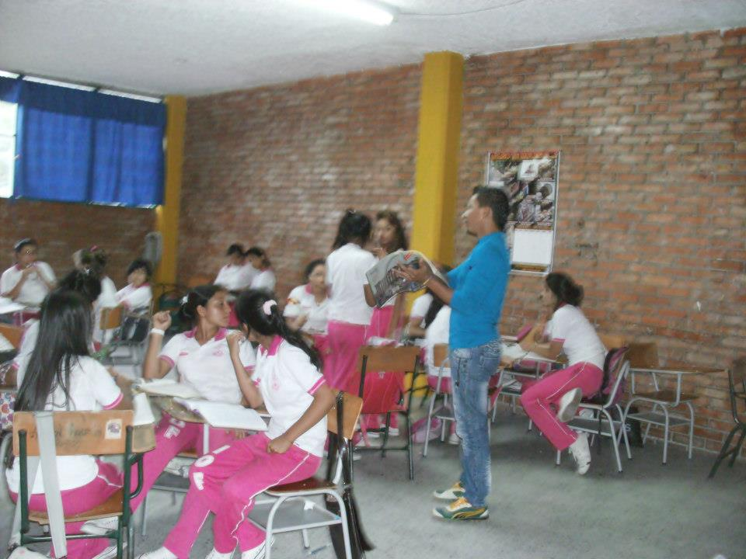
  TIPO DE INVESTIGACIÓN Y ENFOQUE
El proceso de indagación, identificación y posterior análisis de la información resultante de la presente trabajo, centra su campo de acción en un tipo de investigación cualitativa, con un enfoque Hermenéutico, debido a que el objeto de estudio fue real, se realizó con la participación de sus actores y se hizo un análisis interpretativo de las situaciones develadas a lo largo del ejercicio investigativo, puesto que el fin último era el de contribuir efectivamente a la transformación efectiva de las personas objeto de análisis, como sujetos constructores de su vida diaria y responsables de sus acciones
Para la recolección de la información se aplicara la técnica de la encuesta como herramienta útil de acercamiento a las ideas que tengan las alumnas en referencia al tema en especial de la enseñanza de la filosofía de los valores para el desarrollo de la responsabilidad moral.

Slide 12
Hallazgos
Fortalezas: | Debilidades
1. Las estudiantes fueron capaces de hacer una evaluación de sus desempeños académicos y actitudinales. | 1. La falta de capacidad por parte de las estudiantes para asimilar los contenidos del área de formación, debido a que en principio se usa un leguaje muy elevado y poco aplicado.
2. Las estudiantes participaron del presente ejercicio , presentando propuestas orientadas a cualificar su formación integral. | 2. La metodología de los docentes es muy teórica, poco o nada aplicada desde la reflexión critica y contextualizada.
3. Se evidencia en las estudiantes un interés y disposición por participar activamente en las clases | 3. El acompañamiento de la familia al proceso de formación de las estudiantes es casi nulo.
4. En ocasiones las estudiantes dentro de su procesos de formación se hace n responsables de sus actos | 4. La practica de los valores no hace parte de la cotidianidad de las estudiantes dentro y fuera de la institución.
5. Las estudiantes se esfuerzan Por hacer del bien común una practica cotidiana. | 5. No se evidencia el compromiso debido, por parte de los diferentes actores de la institución para con la formación integral.

Slide 13
Propuesta pedagógica
“LA ENSEÑANZA DE LA FILOSOFÍA DE LOS VALORES PARA EL DESARROLLO DE LA RESPONSABILIDAD MORAL “
La propuesta está dirigida a las estudiantes de la Institución Educativa Instituto Oriental Femenino del municipio de Tame- Arauca, a partir del desarrollo de una prueba piloto aplicada en los grados de noveno decimo y undécimo.

Slide 14
MOMENTOS
Diseño de la propuesta
Carácter histórico
Criterios
Estrategias
Aplicación de Prueba Piloto.
Evaluación de resultados de prueba piloto.

Slide 15
INSTITUCIÓN EDUCATIVA PLAN DE ÁREA
GRADO | PERIODO ACADÉMICO | DURACIÓN DE LA UNIDAD |  | ÁREA
NOVENO
NOMBRE DEL DOCENTE
NOMBRE DE LA UNIDAD
OBJETIVO DE LA UNIDAD
COMPETENCIAS
CONTENIDOS DEL ÁREA E INDICADORES DE DESEMPEÑO
SABER CONOCER | SABER HACER |  | SABER SER
EVALUACIÓN
AUTO-EVALUACIÓN
CO-EVALUACIÓN
HETERO-EVALUACIÓN

Slide 16
conclusiones
Las formas de enseñanza y la práctica de la filosofía de los valores en la institución educativa Instituto Oriental Femenino, muestra de forma clara un cierto grado de pasividad, debido a que el enfoque pedagógico institucional le dà prelación a la conceptualización alejada de su aplicación práctica y contextualizada, situación que ha generado en la mayoría de las estudiantes apatía por el área disciplinar del saber especifico. Lo anterior conlleva a que los planes de acción para la educación y la formación en los valores deben revisarse y ajustarse de acuerdo a una política publica educativa integradora que favorezca la formación integral para la enseñabilidad y la educabildad en contexto, desde la reflexión para la generación de pensamiento critico. .

Slide 17
La fundamentación teórica para la formación en los valores morales desde la responsabilidad que le corresponde a la escuela como institución social y el contraste de ésta con lo identificado en el diagnóstico, fueron de gran valía debido a que favorecieron la realización de un plan de acción desde una perspectiva crítica e interpretativa, que en el plano de la realidad permitiera pensar y recontextualizar la enseñanza para la formación integral de las personas, particularmente las estudiantes objetos del ejercicio investigativo.

Slide 18
La elaboración de la propuesta pedagógica piloto como respuesta a los resultados del presente proceso investigativo aplicado en la institución educativa Instituto Oriental Femenino, que tenía como fin mejorar la enseñanza de la filosofía de los valores para el desarrollo de la responsabilidad moral, hace un aporte interesante a la contextualización teórico-práctica de la misma, en cuanto trata de minimizar la problemática detectada en especial lo referido a la falta de proyección en la vida de las estudiantes dentro como fuera de las aulas de clase, a partir del cambio actitud en las estudiantes en sus comportamientos para la vivencia real de valores, principios y virtudes.

Slide 19
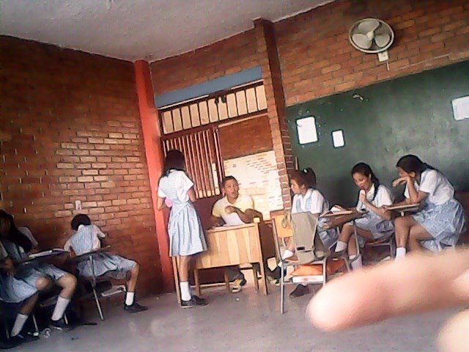
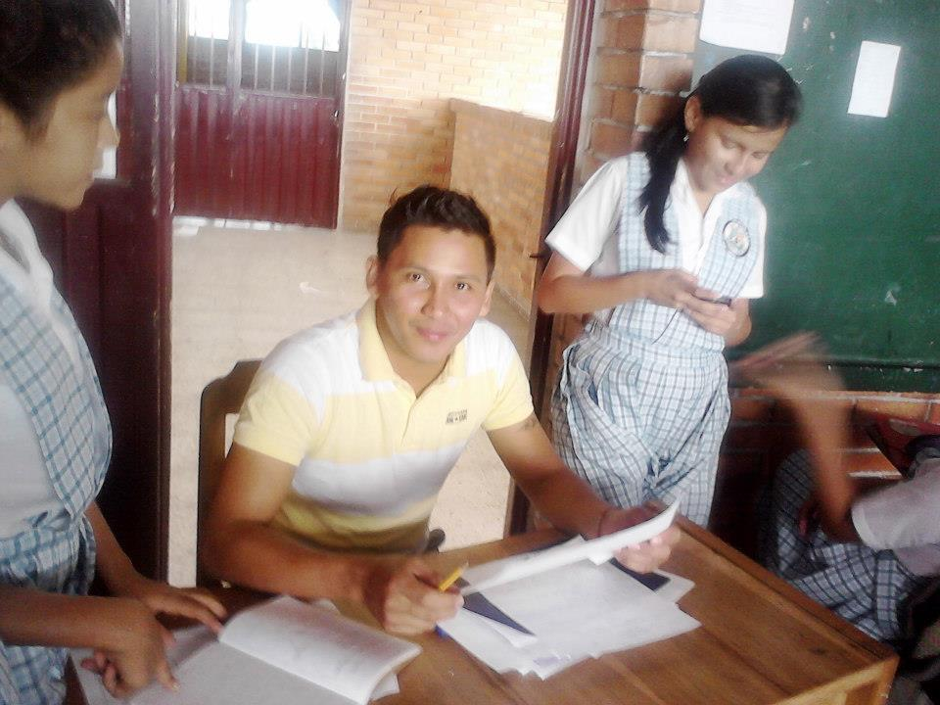
SIN EXIGENCIA NO HAY
EXCELENCIA
MUCHAS GRACIAS

